Slide 1
Uz. Dr. Berna ÖZTÜRK
Denizli İl Sağlık Müdürü
Notes:
Öncelikle bu vesileyle Denizlimizde misafir etmekten son derece mutluluk duyduğumu belirterek hepinize hoşgeldiniz diyor, sevgiyle selamlıyorum. Bugün sizlerle Dijital Hastane sürecinde Bakanlığımızın hedefleri doğrultusunda geldiğimiz noktayı, Özellikle Denizli olarak bu süreçte yaptıklarımızı, deneyimlerimizi ve kazanımlarımızı paylaşma fırsatı yakalayacağız.
Öncelikle kısaca Bakanlığımız çalışmaları kapsamında HASTANELERİMİZDE DİJİTAL DÖNÜŞÜM nasıl başladı sizlere bunlardan bahsetmek istiyorum.

Slide 2
HASTANELERİMİZDE DİJİTAL DÖNÜŞÜM PROJESİ DİJİTAL/ KAĞITSIZ HASTANE SÜRECİ
Dijital hastane; bir hastanede bulunan bilgi sistemlerinin birbirleriyle bütünleşik olarak çalıştığı;
her türlü tıbbi cihazın bilgi yönetim sistemine ağlar ve sensörler aracılığıyla veri/bilgi gönderebildiği;
çalışanların ve hastaların yetki ve onamları dâhilinde bu sistemdeki veri/bilgiye hastaneden veya uzaktan erişebildiği bir hastane modelidir.
Notes:
Dijital hastane modelinde Bilişim teknolojileri hasta ve çalışan yararına kullanılmaktadır.
İlk etapta; Elle yapılan kayıt işlemlerinin ortadan kaldırılması kağıt, röntgen filmi vb. kullanımını azaltmaktadır.
Çalışanların dökümantasyona ayırdığı süreyi azaltması, her türlü hasta verisi ve bilgisinin doğu ve eksiksiz kaydedilmesi, işlenmesi ve ilgili kişi ve birimlerin kullanımına sunulması tıbbi hataları azaltarak hastaların tanı, tedavi ve izlenebilmesi süreçleriyle kaliteyi artırmaktadır.

Slide 3
HASTANELERİMİZDE DİJİTAL DÖNÜŞÜM PROJESİ DİJİTAL/ KAĞITSIZ HASTANE SÜRECİ
2012
2012 yılında Gazi Mustafa Kemal Devlet Hastanesinde pilot uygulama (2014 hastane seviye 6 derecesini aldı)
2014
Fuar ve organizasyonlarla HIMSS dijitalleşme süreci yaygınlaştırma çalışmaları (3 hastane Seviye 6 derecesi aldı)
2015
HIMSS Fuarı Antalya (Mart 2015) 6 hastane Seviye 6 derecesi olmaya hak kazandı.
2016
HIMSS Fuarı İstanbul (Mayıs 2016) 7 hastane Seviye 6 ve 1 hastane Seviye 7 derecesi almaya hak kazandı.
2017
DENİZLİ’DE DİJİTAL HASTANE ÇALIŞMALARI BAŞLADI…
Notes:
2012 yılında Gazi Mustafa Kemal Devlet Hastanesinde pilot olarak başlayan süreç 2014 yılında hastanenin Seviye 6 dercesine ulaşmasıyla sonlanmış olup ilk Seviye 6 hastanesi olmaya hak kazanmıştır. 2016 yılında yapılan denetimde Seviye 6 derecesini kaybetmiştir.
2014 yılında başlayan fuar ve organizasyonlarla HIMSS dijitalleşme süreci yaygınlaştırma çalışmaları başlamıştır. 2014 yılındaki fuar Haziran ayında İstanbul’da gerçekleştirilmiştir. Burada 3 hastane Seviye 6 derecesi almaya hak kazanmıştır.
2015 yılında gerçekleştirilen fuar Mart ayında Antalya’da olup 6 hastane Seviye 6 derecesi olmaya hak kazanmıştır.
2016 yılı Mayıs ayında İstanbul’da gerçekleştirilen fuar da ise 7 hastane Seviye 6 ve 1 hastane Seviye 7 derecesi almaya hak kazanmıştır.

Slide 4
HASTANELERİMİZDE DİJİTAL DÖNÜŞÜM PROJESİ DİJİTAL/ KAĞITSIZ HASTANE SÜRECİ
Notes:
Bakanlığımızın 2017 hedefi;
Mevcut durumda Türkiye'de HIMSS 7 seviyesinde 1, HIMSS 6 seviyesinde16 hastane bulunmaktaydı (2017 mayıs bilgisi)
2017 YILI İÇİNDE;
Seviye 7 hastane sayısını 20’ye, seviye 6 hastane sayısını 100’e çıkarmak,
Geriye kalan 600 hastanenin de seviye 5’e ulaşmasını sağlamak hedeflenmişti.

Slide 5
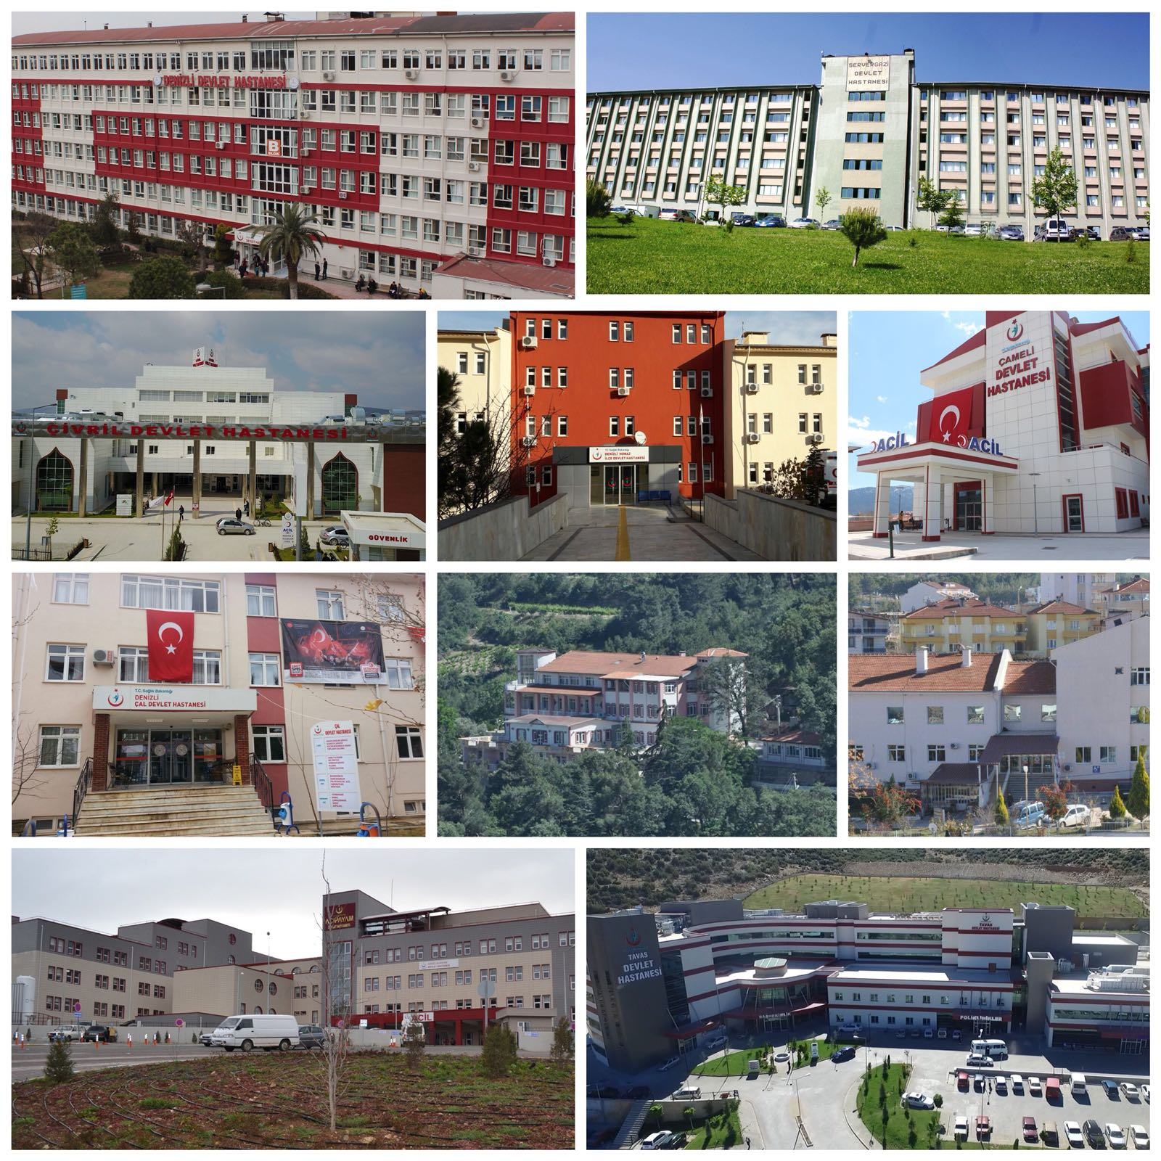
DENİZLİ’DE DİJİTAL/ KAĞITSIZ HASTANE SÜRECİ
HEDEFİMİZ
SEVİYE 6
10’DA 10 HASTANE

Slide 6
DENİZLİ’DE DİJİTAL/ KAĞITSIZ HASTANE SÜRECİ
Hastane Yöneticilerimiz ve hastane bilgi işlem çalışanlarından oluşturduğumuz ekiplerimizle toplantılar düzenledik.
Hastane Komisyon ve Eğitim Toplantıları yaptık.
Yerinde eğitim ve değerlendirme toplantıları düzenledik.
Hastane GAP analizleri yapılarak,validasyon başvurularımızı yaptık.
Validasyon ziyaretleri gerçekleştirildi.
Notes:
2018 Ağustos ayında yaptığımız GAP analizleri sonrası, tüm hastanelerimiz tarafından validasyon başvuruşlarımızı tamamladık ve Medipol Üniversitesi ve HIMSS Avrupa işbirliği ile düzenlenen Dijital hastane değerlendirmesi için ekipleri davet ettik. Bir haftalık süreçte tüm hastanelerimizde gerçekleştirdiğimiz validasyon ziyaretleri sonrası eksiksiz olarak hastanelerimizi seviye 6 derecesini tescil ettirmiş olduk.

Slide 7
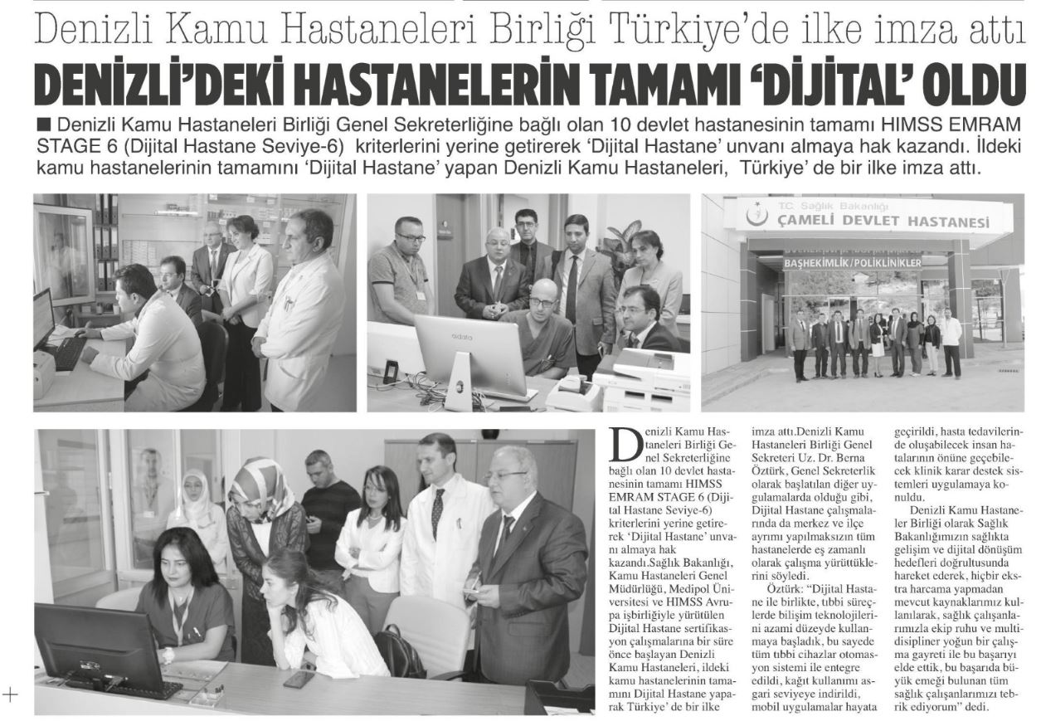
DENİZLİ’DE 10 HASTANEMİZ HIMSS EMRAM SEVİYE 6

Slide 8
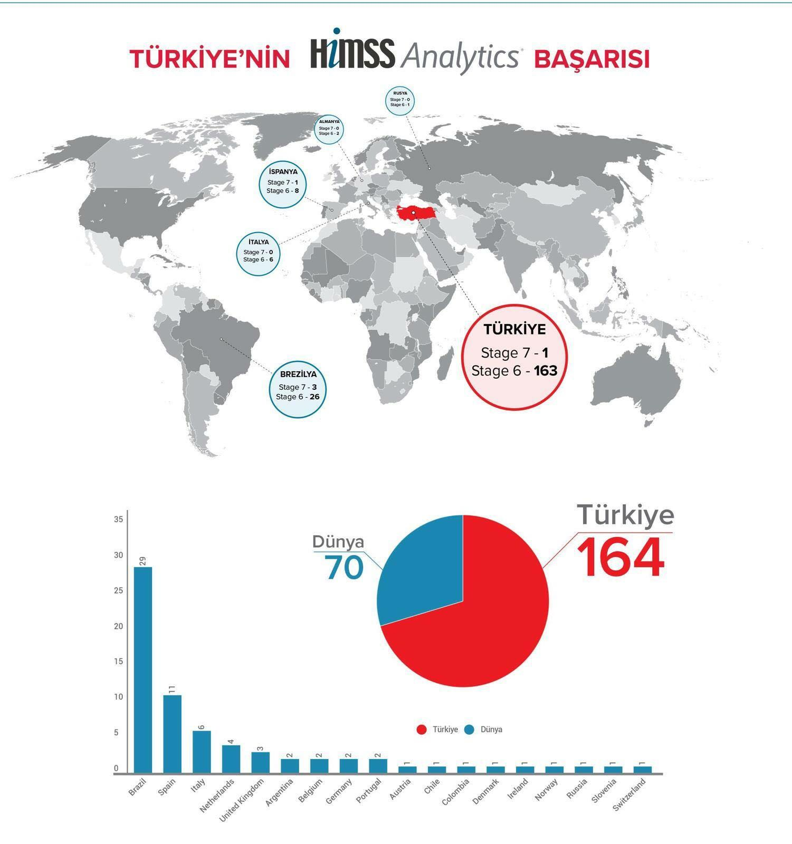
Bu başarı HEPİMİZİN…
DENİZLİ Stage 6-10
Notes:
Evet geldiğimiz nokta hepimizi heyecanlandırıyor.
Bildiğiniz üzere; geçtiğimiz Mayıs ayında (27-29 Mayıs) TÜRK HASTANELERİNİN KALİTESİ BARSELONA’DA TESCİL EDİLDİ. Türkiye’de derece alan hastaneler adına Müşteşar Yardımcımız Sayın Dr. Şuayip Birinci’ye ödül verilmişti.
HIMSS Avrupa’18’de EMRAM 6 seviyesinde en fazla hastaneye sahip olması nedeni ile Türkiye konuşuldu. HIMSS EMRAM derecelendirme kriterlerinde en yüksek seviye olan EMRAM 7 seviyesini geçtiğimiz yıllarda dünya ikincisi olarak Türkiye’den İzmir Tire Devlet Hastanesi almıştı. Avrupa’nın ilk 10 ülkesi arasında Türkiye, 1 adet seviye 7, 163 adet seviye 6 hastanesi ile bu alanda en başarılı ülke konumuna yükseldi.
ABD’den sonra tüm dünyada HIMSS EMRAM 6 ve 7 derecesi alan toplam 70 hastane bulunurken, tek başına Türkiye’de bu derecelere sahip 164 hastanemiz mevcut. Bu çatı altında Denizli’de 10 kamu hastanemizin tamamının HIMSS Emram seviye 6 derecesine hak kazanması bizim için ayrıca bir gurur oldu.
Ben bu aşamada başta hastane yöneticilerimizle birlikte yürüttüğümüz süreçte yer alan tüm çalışanlarıma ayrı ayrı teşekkür ediyorum. Bu süreç zor ama keyifli bir süreçti. Programımız içinde Denizli’deki dijital hastane çalışmalarımızı sizlerle ayrıntılı bir şekilde paylaşmaya çalışacağız.
Ben ve ekibim sizleri Denizli’de ağırlamaktan mutluluk duyduğumuzu belirterek, tekrar hoşgeldiniz diyor, hepimiz için bol kazanımlı bir çalıştay geçirmeyi umut ediyorum.

Slide 9
Sağlıkla Kalın…
Uz. Dr. Berna ÖZTÜRK
Denizli İl Sağlık Müdürü

